Slide 1
ПОИСК ПРОСТРАНСТВЕННОГО РАСПРЕДЕЛЕНИЯ ИСТОЧНИКОВ ИЗЛУЧЕНИЯ ДЛЯ ОБЪЯСНЕНИЯ ИЗБЫТКА КОСМИЧЕСКИХ ПОЗИТРОНОВ
ОТЧЁТ О НАУЧНО-ИССЛЕДОВАТЕЛЬСКОЙ РАБОТЕ
Выполнил: Ф. В. Костромин
Научные руководители: M. Л. Соловьёв
К. М. Белоцкий

Slide 2
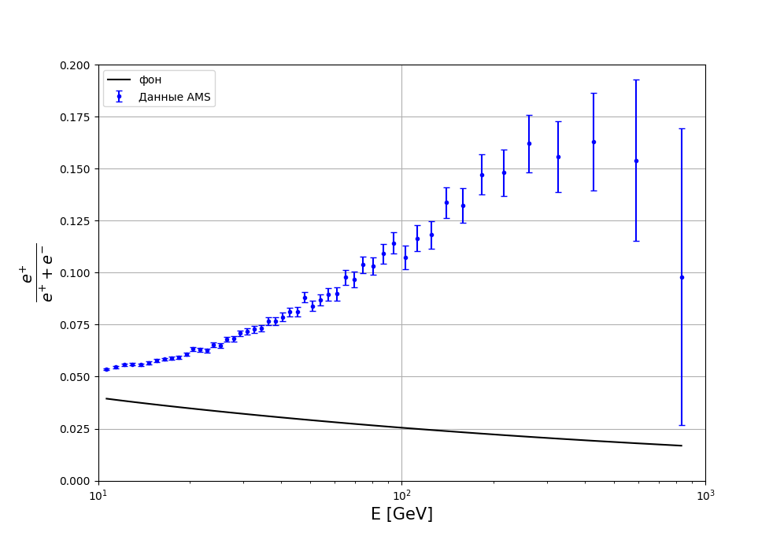
Проблема

Slide 3
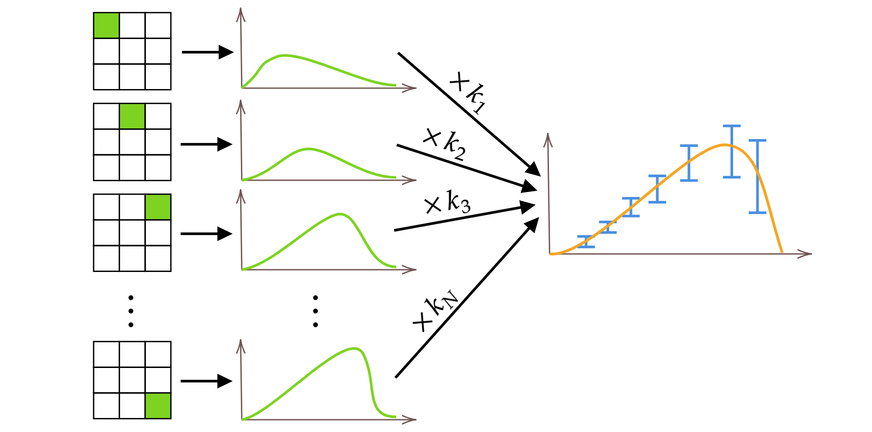
Работа проделанная ранее

Slide 4
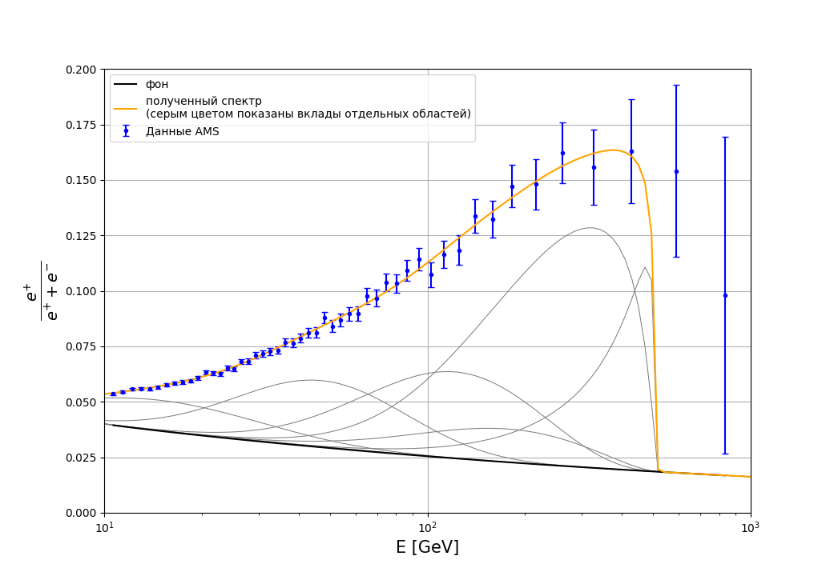
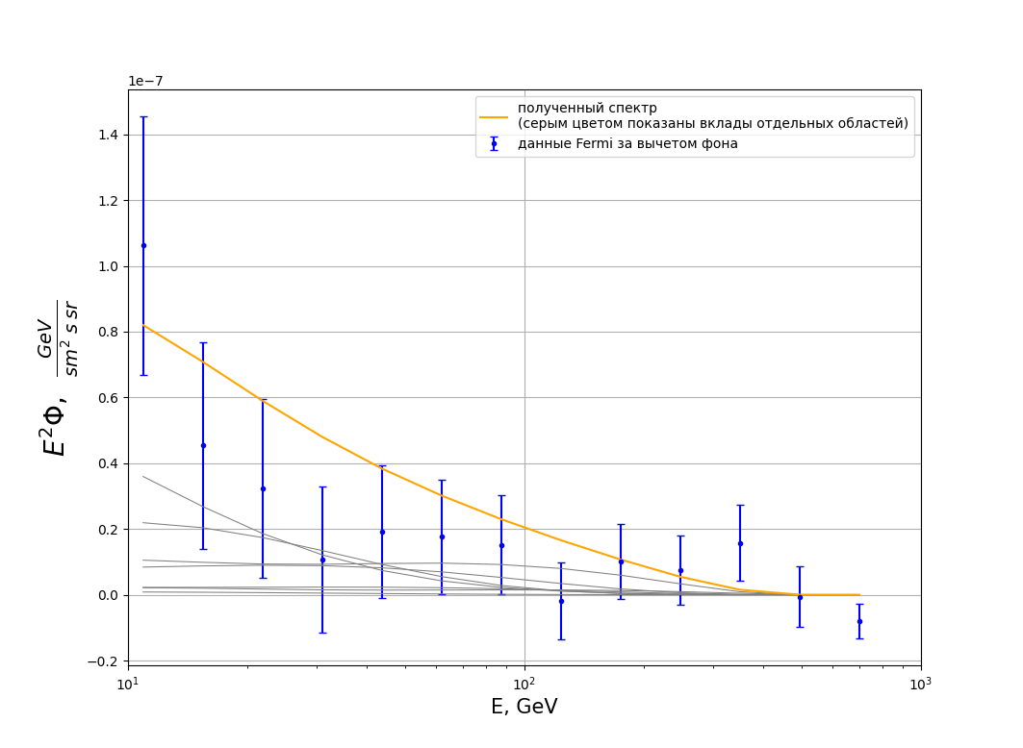
Результаты и проблемы.

Slide 5
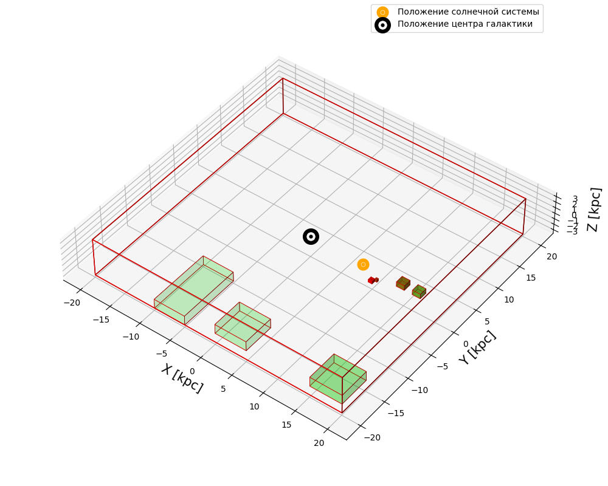
Результаты и проблемы.
Галактический центр
Солнечная система
Области с ненулевой плотностью источников

Slide 6
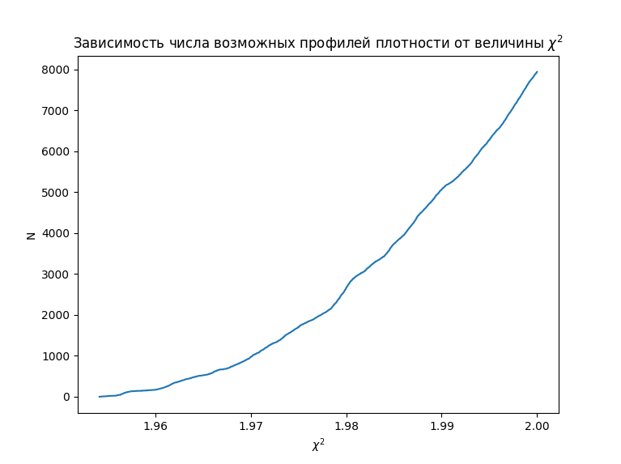
Решение
Был разработан алгоритм позволяющий найти все возможные профили плотности, содержащие различные области, отвечающие значениям

Slide 7
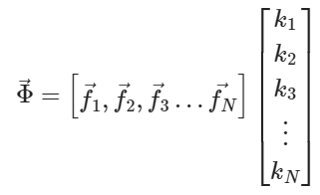
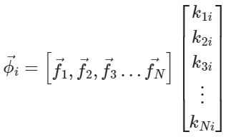
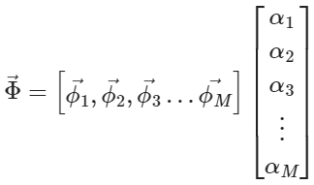
Результаты.
Было:
Стало:

Slide 8
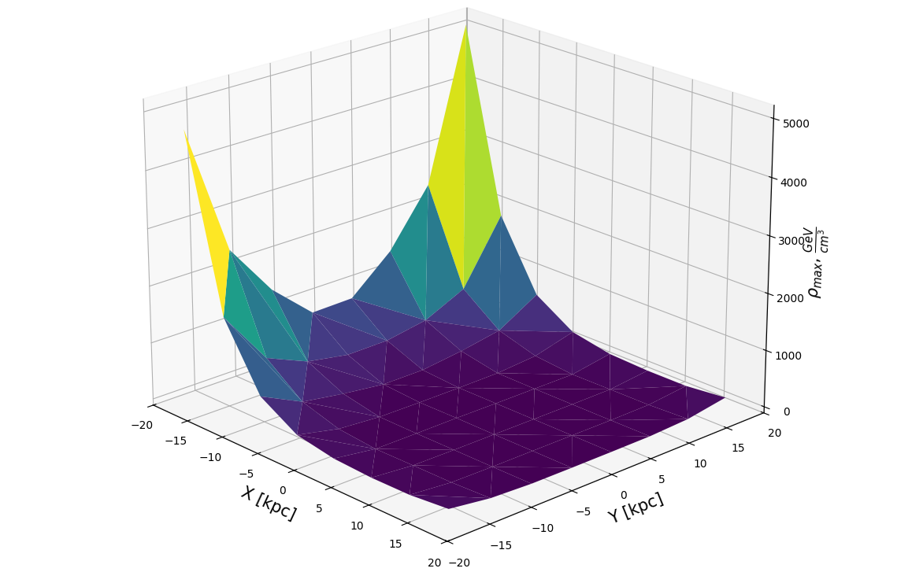
Оценка сверху на плотность источников

Slide 9
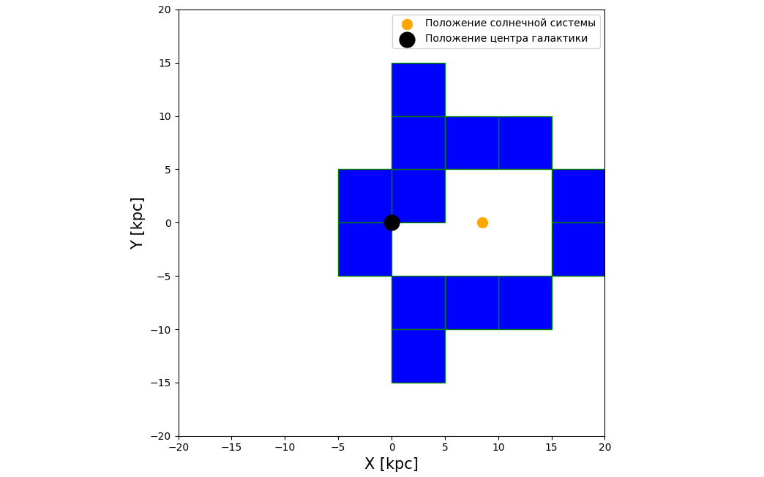
Запрещённая область

Slide 10
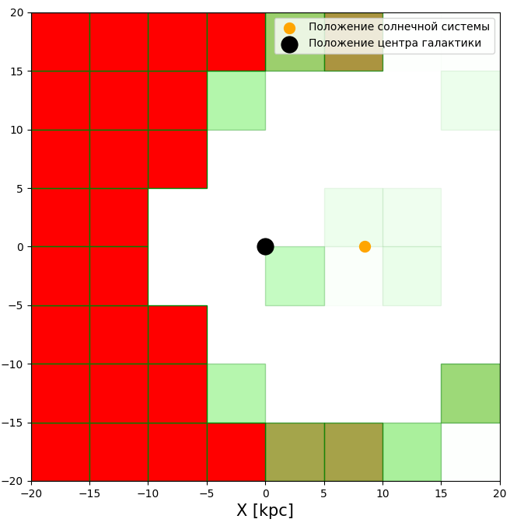
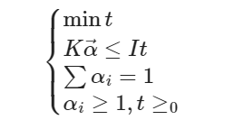
Возможные условия на конкретный профиль

Slide 11
Заключение
Данная работа послужила продолжением и развитием работы прошлого семестра по поиску пространственного распределения источников излучения с целью объяснения позитронной аномалии.
В ней был предложен метод, позволяющий найти всю совокупность возможных профилей плотности, описывающих имеющиеся данные с заданной точностью.
Таким образом было получено самое общее решение поставленной задачи и начата работа по его анализу.

Slide 12
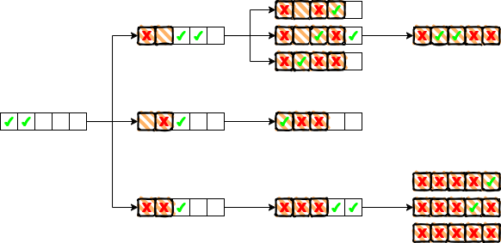
Доп.

Slide 13
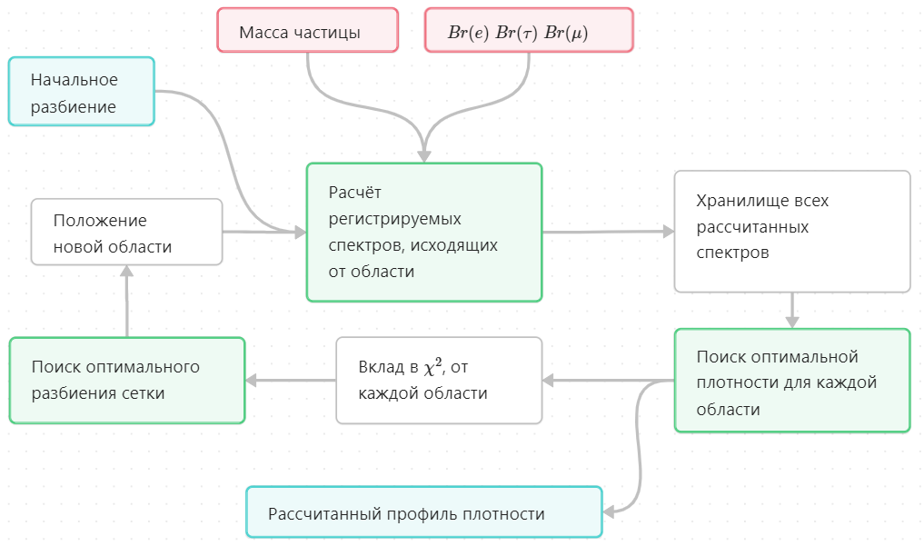
Доп.

Slide 14
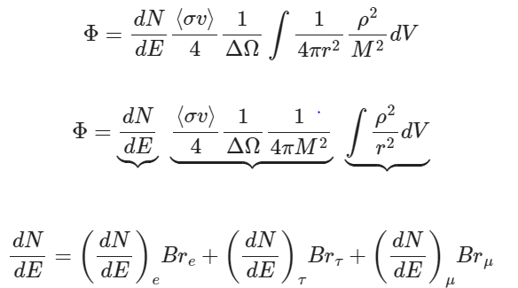
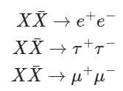
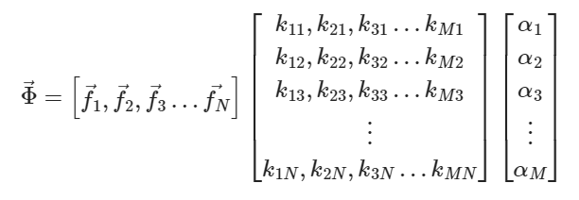
Доп.

